Slide 1

캠핑카 웹페이지
2018100 박영민
2018100 한정엽
2018100 양석준
2018100284 이종하

Slide 2
목차
1.데이터 베이스
2.결과 화면
3.주요 코드

Slide 3


01
데이터 베이스

Slide 4
02
결과 화면

Slide 5


1. 로그인 페이지
1.관리자 로그인
2.일반 사용자 로그인

Slide 6
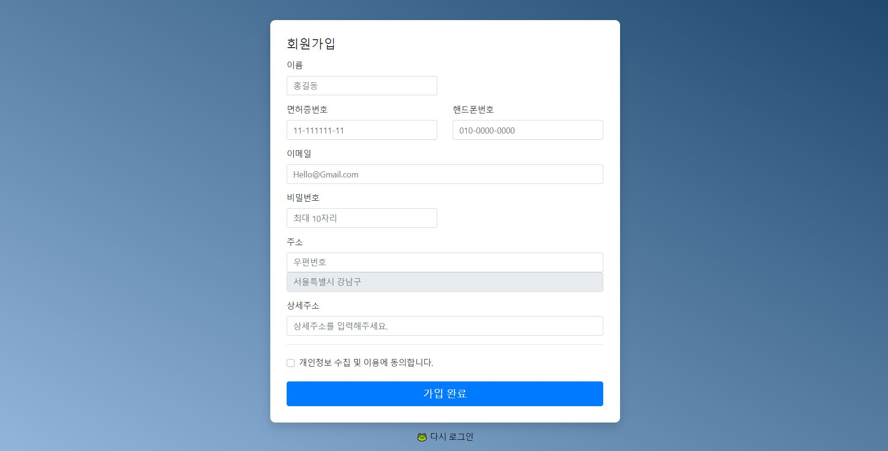
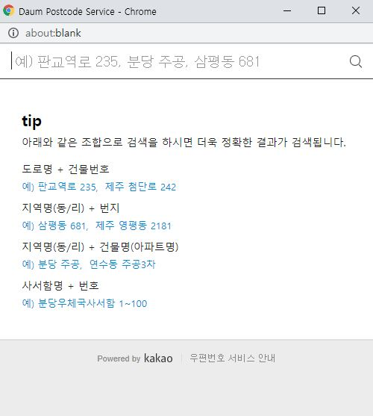
2. 회원가입 페이지

Slide 7
03
주요 코드

Slide 8
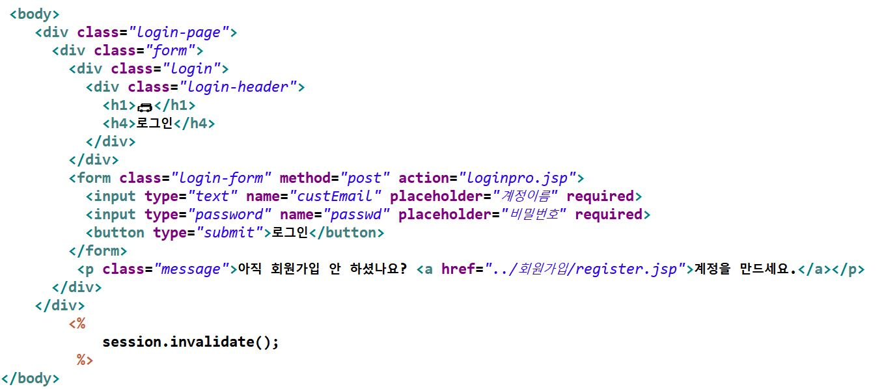
1.로그인 코드
session 이용

Slide 9
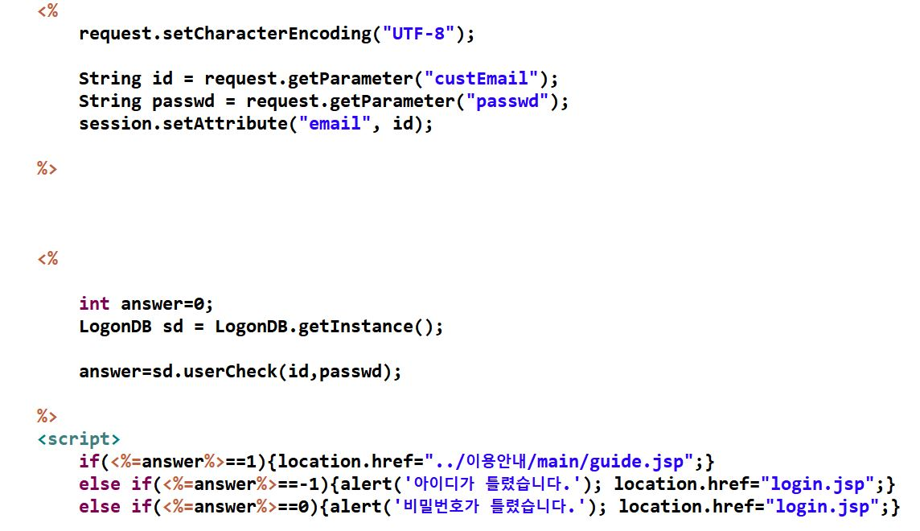
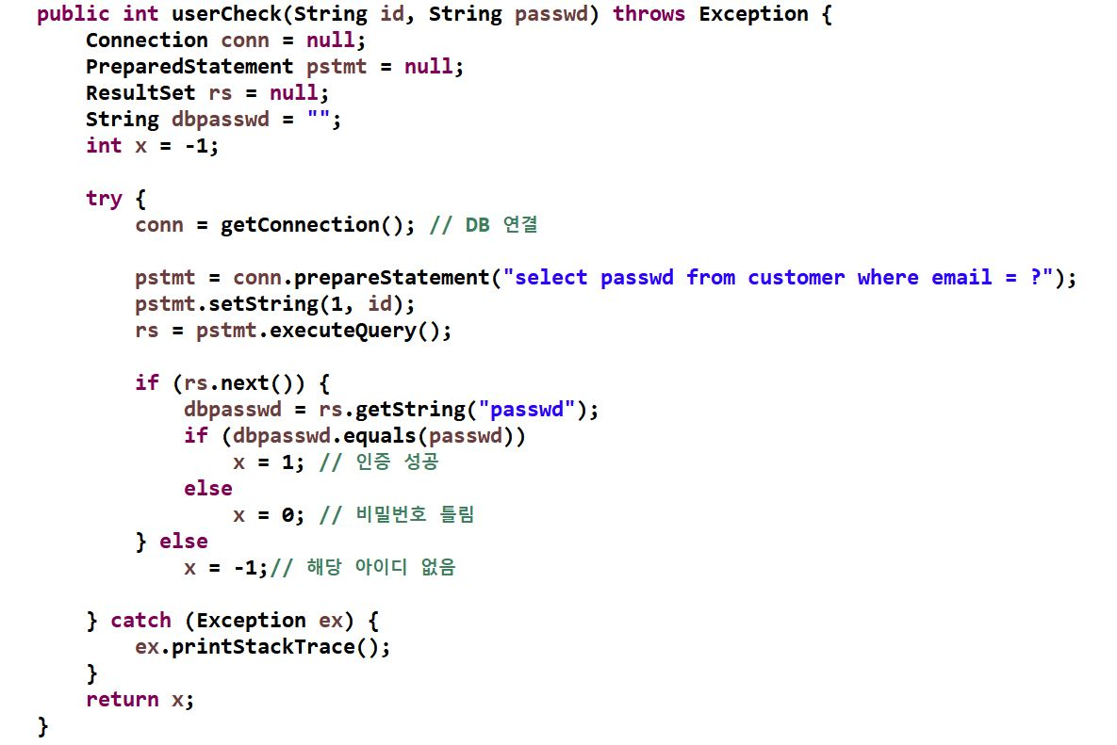
1.로그인pro 코드
getParameter로
이메일, 비밀번호 값
가져옴
LogonDB에서 userCheck 메소드 가져옴

Slide 10
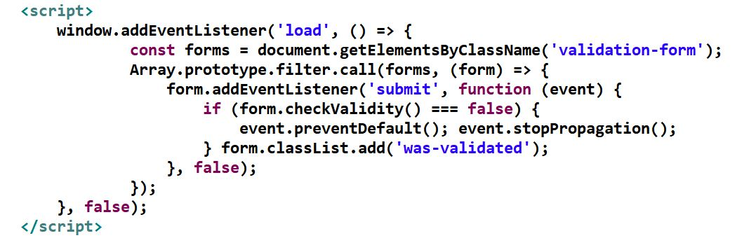
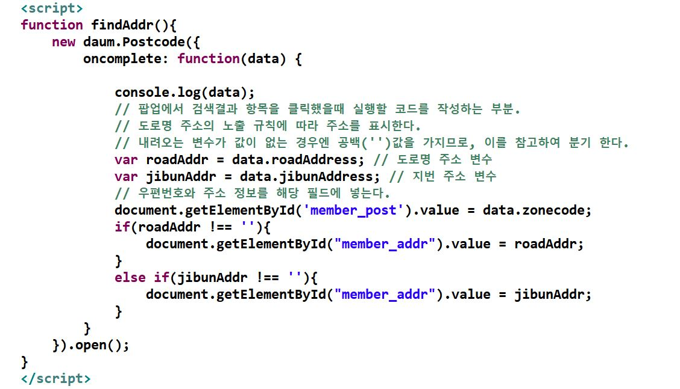
2.회원가입 코드
주소 코드
뭔지 모르겠음

Slide 11
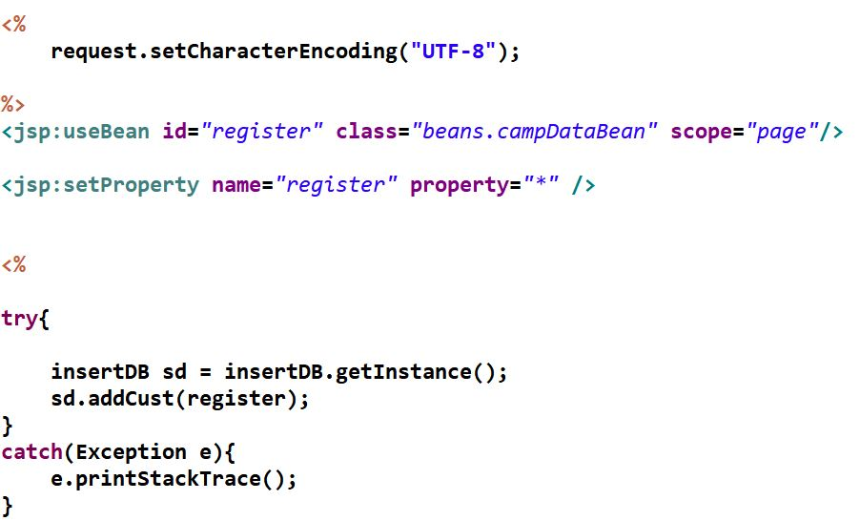
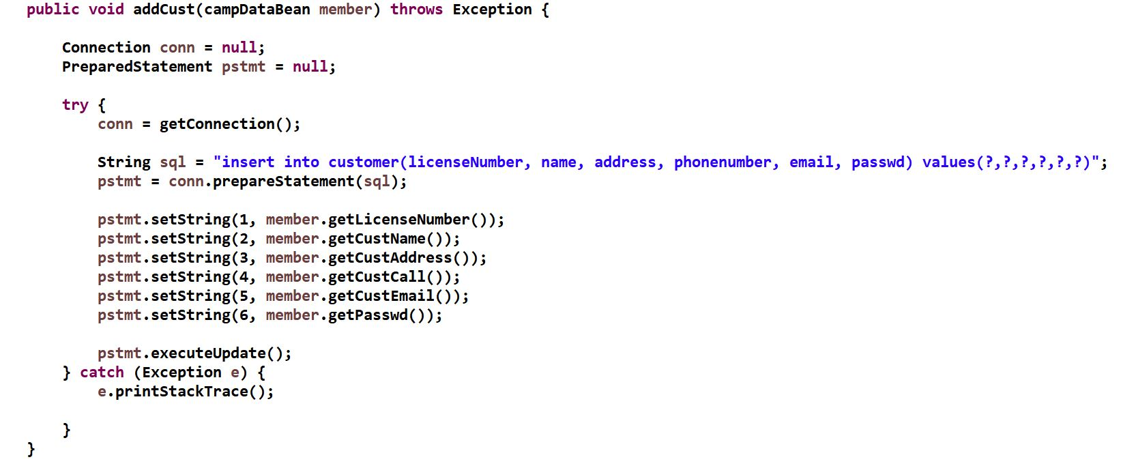
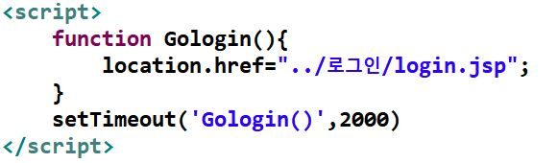
2.회원가입pro 코드
insertDB에서
addCust 메소드 가져옴
회원가입후 로그인페이지로 이동

Slide 12
S
짧은 주제에 대해 설명해주세요. 글씨는 조금 작게 3줄에서 4줄정도가 적당할것 같아요. 폰트도 가독성이 좋아서 발표할때 좋은것 같습니다.무엇보다도 옆으로 길게 길게 입력해주는게 이쁘답니다. 꽉꽉 채워주세요.
S
W
W
짧은 주제에 대해 설명해주세요. 글씨는 조금 작게 3줄에서 4줄정도가 적당할것 같아요. 폰트도 가독성이 좋아서 발표할때 좋은것 같습니다.무엇보다도 옆으로 길게 길게 입력해주는게 이쁘답니다. 꽉꽉 채워주세요.
O
T
O
짧은 주제에 대해 설명해주세요. 글씨는 조금 작게 3줄에서 4줄정도가 적당할것 같아요. 폰트도 가독성이 좋아서 발표할때 좋은것 같습니다.무엇보다도 옆으로 길게 길게 입력해주는게 이쁘답니다. 꽉꽉 채워주세요.
T
짧은 주제에 대해 설명해주세요. 글씨는 조금 작게 3줄에서 4줄정도가 적당할것 같아요. 폰트도 가독성이 좋아서 발표할때 좋은것 같습니다.무엇보다도 옆으로 길게 길게 입력해주는게 이쁘답니다. 꽉꽉 채워주세요.

Slide 13

`1
25%
도넛모양 그래프
30%
도넛 모양 그래프입니다.
마우스로 그래프를 클릭하시면
노란점이 생깁니다. 그것을
드래그하면 %조절이 가능하답니다. 유용하게 사용하세요!
45%

Slide 14





순서를 정해보자!
시간순,공간순 마음대로!
짧게 짧게 내용을
입력해 주세요!
짧게 짧게 내용을
입력해 주세요!
짧게 짧게 내용을
입력해 주세요!
짧게 짧게 내용을
입력해 주세요!
짧게 짧게 내용을
입력해 주세요!

Slide 15
100
그래프를 설명해주세요.
90
그래프에 대해 설명해주세요. 글씨는 조금 작게 3줄에서 4줄정도가 적당할것 같아요. 폰트도 가독성이 좋아서
발표할때 좋은것 같습니다.
80
70
60
50
그래프를 설명해주세요.
40
30
그래프에 대해 설명해주세요. 글씨는 조금 작게 3줄에서 4줄정도가 적당할것 같아요. 폰트도 가독성이 좋아서
발표할때 좋은것 같습니다.
20
10
0
A그룹
B그룹
C그룹
D그룹

